Slide 1
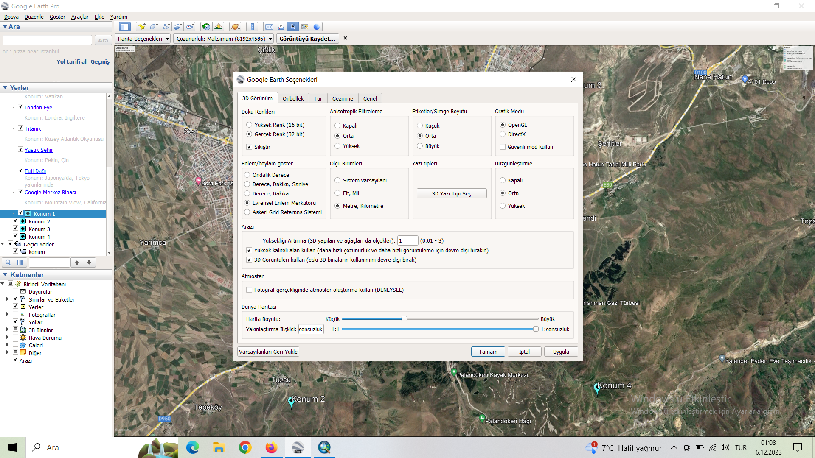

Slide 2
Evrensel enlem marketötü ve Metre Kilometre birimleri seçilerek Derece, dakika biriminde X ve Y koordinatına geçilir.
4 noktaya konum atılır.

Slide 4
Görüntüyü kaydetten en yüksek çözünürlük seçilerek kayıt yapılır.

Slide 5
Görüntü Arcgise atılır. Öz nitelik verileri girilerek nokta, çizgi ve poligon harita üzerinde gösterilir.

